Slide 1
Штучне поповнення підземних вод
Раціональне використання підземних вод

Slide 2
    Суть методу ШППВ полягає в переведенні поверхневої води в підземні водоносні горизонти через спеціально влаштовані інфільтраційні споруди або природні зниження рельєфу (басейни, канали та ін.).
Як джерело штучного поповнення запасів підземних вод можуть бути використані поверхневі води річок, водосховищ, озер, каналів, а в окремих випадках також шахтні та дренажні води і деякі інші види незабруднених стічних вод. Джерелом поповнення водоносного горизонту може слугувати також другий водоносний горизонт.
На одному і тому ж об'єкті залежно від пори року для поповнення може використовуватись постійний і тимчасовий поверхневий стік.

Slide 3
Застосування ШППВ дає можливість:
створити нові підземні водозабори;
підвищити продуктивність діючих підземних водозаборів;
усунути процеси вичерпання ресурсів підземних вод;
повністю або частково виключити будівництво очисних споруд і, відповідно, їх експлуатацію в системі водопостачання;
одержати воду зі сталим температурним режимом і сталими якісними показ­никами;
захистити водоносні горизонти, які експлуатуються, від інгресії засолених та забруднених вод;
усунути безповоротні витрати води на випаровування порівняно з поверхневими джерелами водопостачання;
підвищити надійність джерел водопостачання у випадку надзвичайних ситуацій.

Slide 4
Створення підземних водосховищ дасть змогу:
регулювати і перерозподіляти водні ресурси;
збільшити експлуатаційні ресурси діючих і перспективних водозаборів;
порівняно з поверхневим джерелом водопостачання підвищити надійність водо­забору;
поліпшити якість води, яка споживається;
звести до мінімуму площу відчуження земель при створенні нових джерел водо­постачання;
підвищити захищеність джерела водопостачання від зовнішніх впливів, у тому числі у випадку надзвичайних ситуацій;
скоротити до мінімуму безповоротні витрати води на випаровування, що має особливе значення у посушливих районах і при обмежених водних ресурсах.
Штучне поповнення підземних вод може використовуватись як при поповненні при­родних грунтових потоків та геологічних структур (ПВ), так і при штучних інже­нер­них заходах.

Slide 6
Рисунок 1.1 - Принципова схема системи штучного поповнення підземних вод:
 | 1 - джерело поповнення; 2 - насосна станція першого підйому; 3 - споруди попереднього очищення підземних вод; 4 - водовід; 5 - інфільтраційні споруди; 6 - водозабір підземних вод; 7 - напірний водовід; 8 - установка для знезараження води; 9 - резервуар чистої води; 10 - насосна станція другого підйому; 11- споживач

Slide 7
Виділяються два типи систем ШППВ:
Безнапірні відкриті системи. Поповнення верхнього безнапірного водоносного горизонту шляхом подачі сирої води у відкриті інфільтраційні споруди через штучні або природні фільтри;
Напірні закриті системи. Поповнення водоносних горизонтів, ізольованих від поверхні практично водонепроникними грунтами значної потужності або водоносними відкладами, які містять безнапірні підземні води і відокремлені від основного експлуатованого шару слабкопроникним шаром. Поповнення запасів в цій схемі здійснюється закритими інфільтраційними спорудами(свердловини, шахтні колодязі, галереї,променеві водозабори).

Slide 8
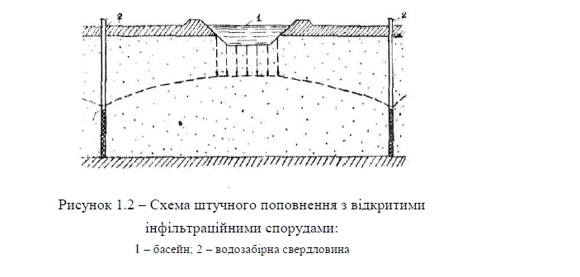

Slide 9
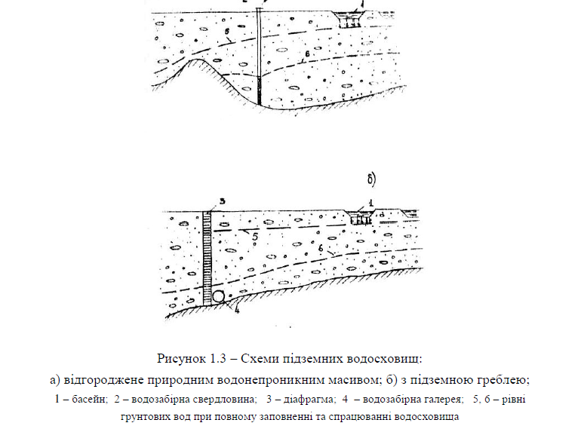

Slide 10
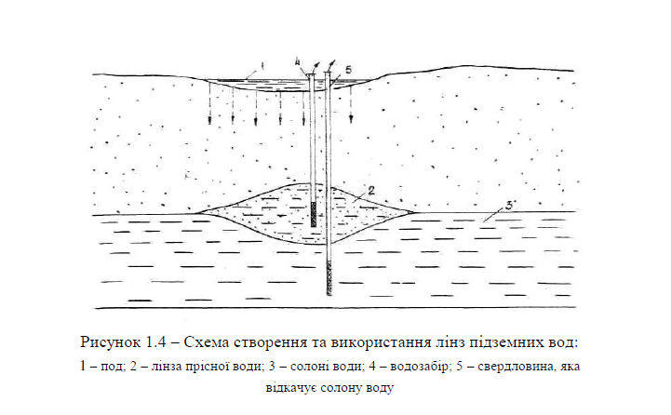

Slide 11
На рисунку 1.2 представлена найпоширеніша типова схема. На рисунку 1.3 наведено схеми підземних водосховищ, які влаштовуються за наявності природних водонепроникних виступів, які обгороджують поповнюваний горизонт (рисунок 1.3, а) або штучно створюваних непроникних завіс-діафрагм, стінок у грунті (рисунок 1.3, б).
На рисунку 1.4 відображено випадок створення шляхом інфільтрації лінз прісних вод у водоносних горизонтах, які містять підземні води підвищеної мінералізації. Така схема є характерною для умов аридних областей.

Slide 12
При реалізації другої схеми ШППВ як інфільтраційні споруди в більшості випадків використовуються свердловини (або колодязі). Можна виділяти власне вбирні свердловини, які забезпечують безпосереднє надходження сирої води після відповідної підготовки у водоносний шар, що експлуатується (рисунок 1.5).

Slide 13
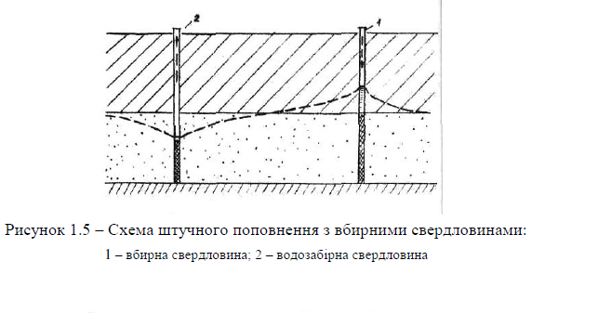

Slide 14
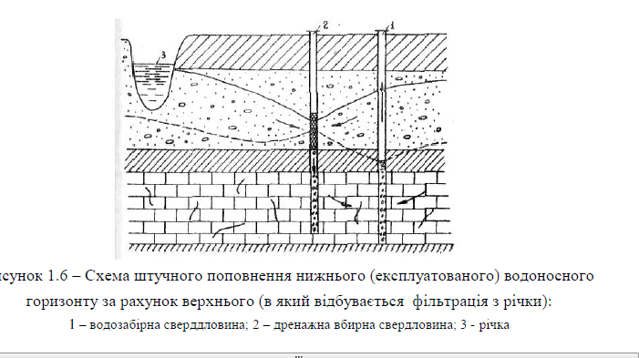

Slide 15
Рисунок 1.7 - Схема штучного поповнення нижнього (експлуатованого) водоносного
горизонту за рахунок верхнього, в який відбувається фільтрація з річки, зі збагаченням верхнього водоносного горизонту через відкриті інфільтраційні споруди:
1 – водозабірна свердловина; 2 – дренажно-вбирна свердловина; 3 - басейн

Slide 16
При використанні річок, водоймищ, каналів як джерел поповнення перший пояс зони санітарної охорони встановлюється біля кожного місця забирання води. Межа першого поясу зони вверх за течією розміщується на 200 м від водозабору, а вниз за течією - на відстані 100 м. Біля прилеглого берега межа повинна проходити за 100 м від лінії урізу води при осінньо-літній межені, з боку водойми до зони включається акваторія завширшки 100 м. Якщо ширина водойми менше 100 м, то до пер­шого поясу включається смуга на протилежному березі завширшки не менше 100 м.
Для водойм (водосховища, озера) межа першого поясу встановлюється на акваторії в усіх напрямках не менше 100 м, по прилеглому до водозабору берегу - не менше 100 м від урізу води при нормальному підпірному рівні у водосховищі та літньо-осінній межені в озері.

Slide 17
7 Межі другого поясу водотоку слід встановлювати:
уверх за течією, включаючи притоки, - не виходячи з усередненої швидкості води і часу протікання води не менше 5 діб від межі поясу до водозабору при середньо­місячному дебіті води в літньо-осінню межень;
вниз за течією - не менше 250 м;
бічні межі - на відстані 500 м від урізу води у межень при рівнинному рельєфі, при гірському рельєфі - до вершини першого схилу, але не більше 750 м при положистому схилі та 1000 м при крутому схилі.
9.8 Межі другого поясу зони санітарної охорони водойм необхідно визначати від водозабору по акваторії в усіх напрямках на відстані 3 км при кількості вітрів до 10% в бік водозабору, і 5 км - при кількості вітрів понад 10%; бічні межі від урізу води нор­мального рівня води у водосховищі і літньо-осінній межені в озері - відповідно до 8.7.

Slide 18
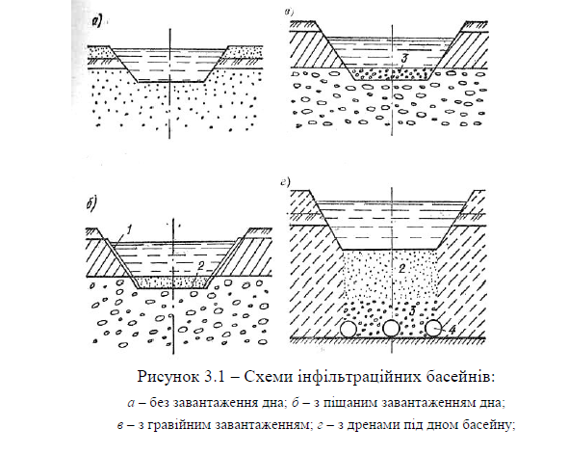

Slide 19
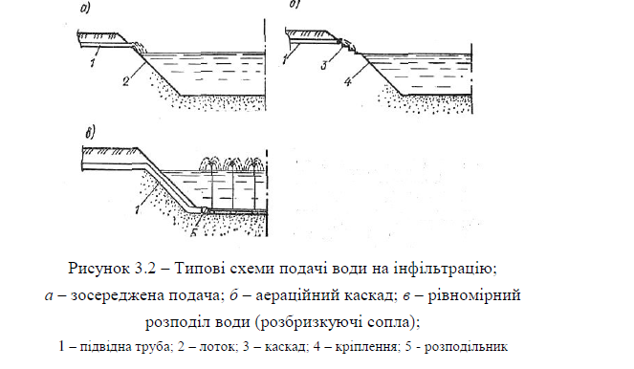

Slide 20
